Slide 1
Животный мир
Ульяновской области

Slide 2
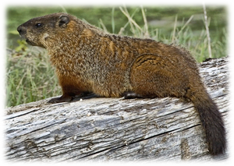
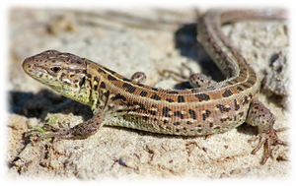
Животный мир Ульяновской области достаточно богат и разнообразен, несмотря на большой процент распашки земель, на вырубку лесов. Здесь встречаются животные, типичные для лесной, лесостепной и степной зон. Среди них можно выделить обитателей лесов, открытых пространств ( лесостепи и степи ), водоемов и побережий.

Slide 3
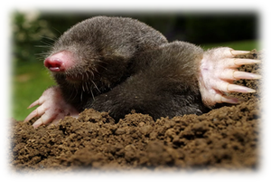
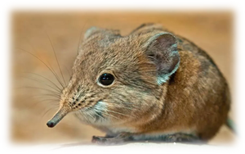
Обитатели лесов
В лесах и лесостепях области в верхних горизонтах почвы обитает крот. В лесах с хорошей подстилкой обитает землеройка - мелкий зверек, который выкапывает ловчие ходы в верхнем слое почвы.

Slide 4
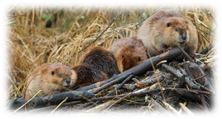
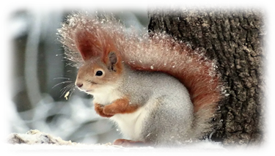
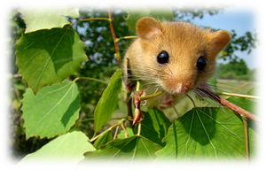
Многочисленна группа грызунов и зайцеобразных. Те и другие захватывают пищу резцами, которые растут в течение всей жизни. Среди них есть пушные звери, имеющие промысловое значение, например, белки, бобры, зайцы. Белки - типичные обитатели леса. Они живут в дуплах деревьев и питаются семенами хвойных, орехами, грибами. Сони - мелкие зверьки, похожие на белок. Обитают в лесах и хищные млекопитающие, прекрасно приспособленные к животной пище

Slide 5
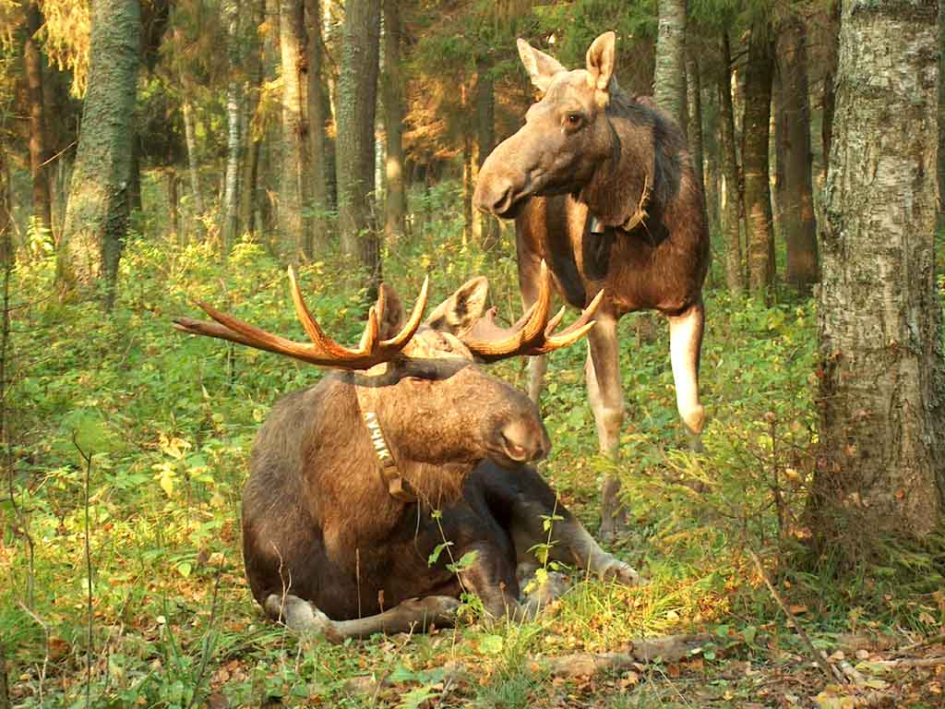
Лось.
У лося крупная горбоносая голова. Верхняя толстая губа длиннее нижней. Тело массивное, с загривком, похожим на горб. Ноги у лося длинные, с широкими копытами. Они позволяют ходить по глубокому снегу, по болоту. А еще лоси быстро бегают. И не только по открытому ровному месту, но и сквозь лесные чащи, по буграм и трясинам. Встретится река - лось легко переплывет и ее.
Есть у лося и украшение - большие широкие рога. А чтоб они не мешали бежать через лесные заросли, лось поднимает голову, будто кладет рога на спину. Правда, зимой лось сбрасывает свое украшение. Ничего, летом вырастет новое!
Лоси - сильные и смелые. Крепкие рога, удар копытом остановят врага - волка или медведя.

Slide 6
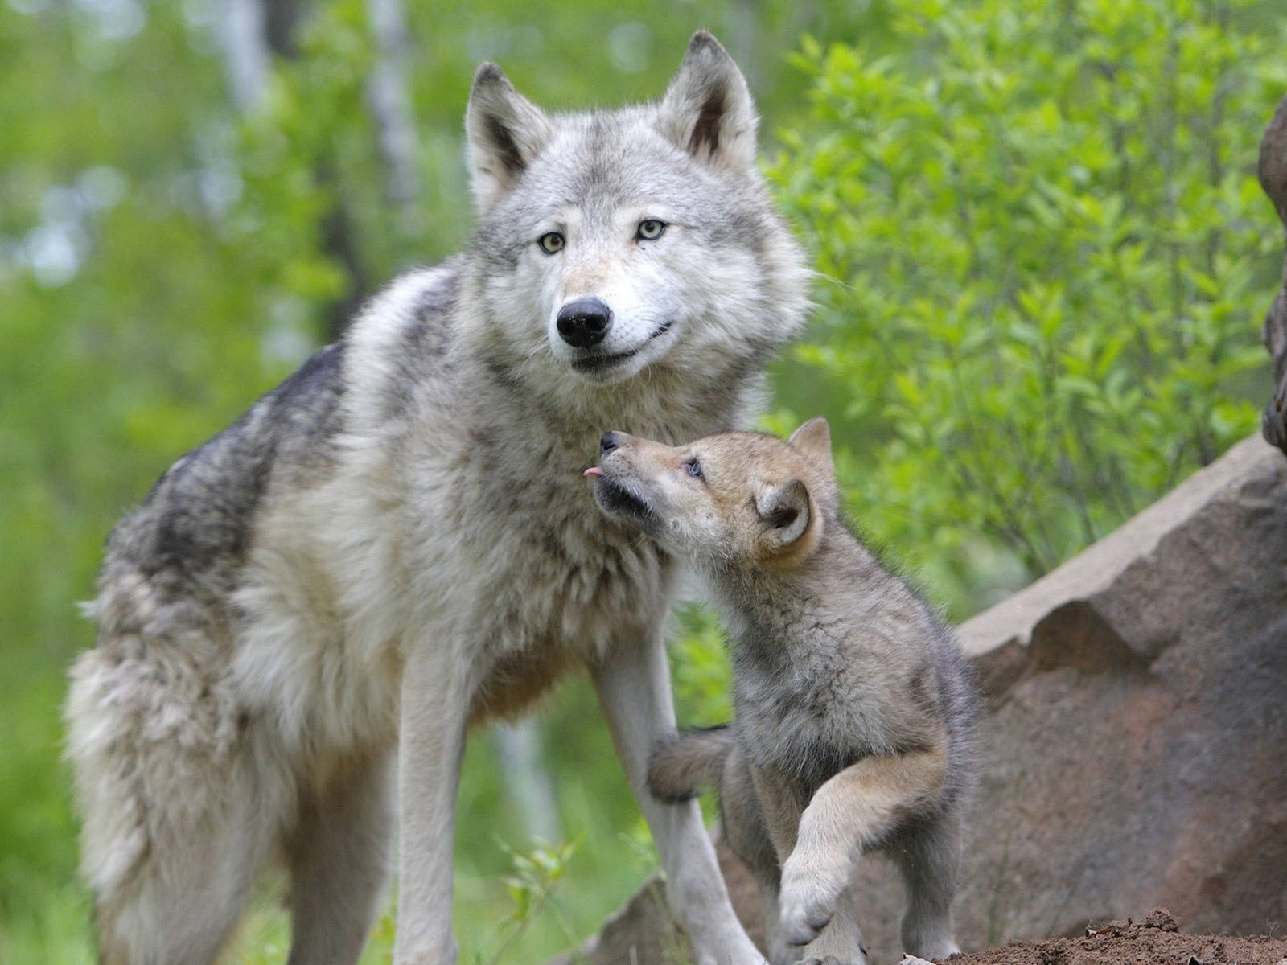
Волк.
Это дикая хищная собака. Видом он мало отличается от домашнего пса. Но его легко можно узнать по жадным, злым глазам, по сильной, неповоротливой шее и по разбойничьей фигуре.
Волки водятся везде: в тундре, в тайге и в лесах, но в глушь забираются неохотно. В их лапы попадают зайцы, куропатки, лоси, олени и даже спящие медведи. Эти хищники охотятся сообща, небольшими стаями и нередко нападают на домашний скот и даже на людей.
Волки - заботливые родители. Щенки - волчата рождаются слепыми и глухими. Волчица кормит их молоком, а при опасности переносит на новое место.

Slide 7
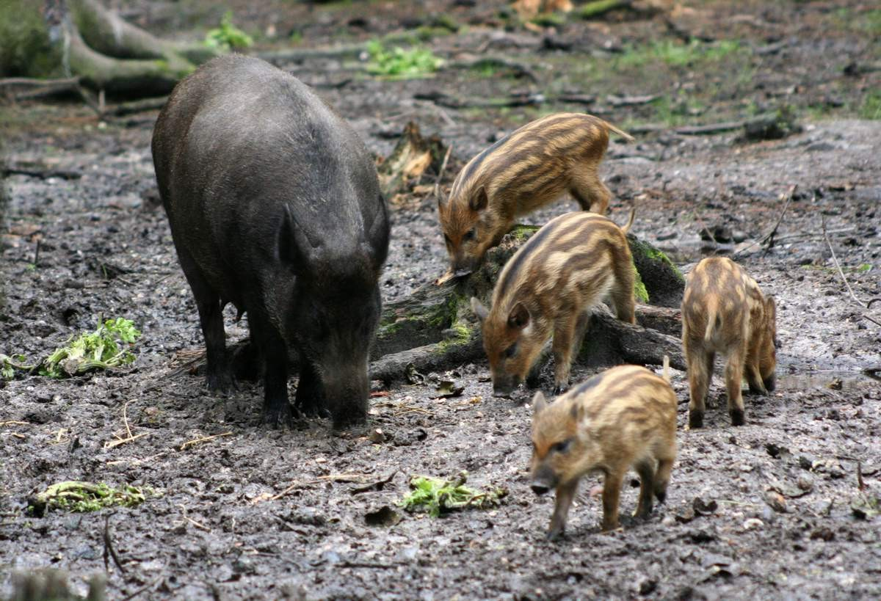
Кабан.
У кабана мощное тело, покрытое густой, жёсткой щетиной. Спокойный на вид, даже ленивый, он в минуту опасности становится свирепым и опасным зверем.
Отлично плавает. Даже широкие реки для него не преграда. Кабан может быстро бегать. Копыта у него устроены так, что, не проваливаясь, не увязая, он спокойно переходит болотистые места.
Кабан ест почти всё, что можно найти в лесу: жёлуди, орехи, семена, корешки и клубни растений, ягоды, грибы, плоды диких яблонь и груш.
Живут кабаны небольшими группами. Поросята рождаются в укромном месте, в логове. Оно утоплено травами, мхом, ветками. Малыши лежат, тесно прижавшись друг к дружке, греются. Их спинки украшены светлыми полосками. Такая окраска делает поросят, маленьких кабанчиков, незаметными среди густых зарослей, пятен яркого света и тени.

Slide 8
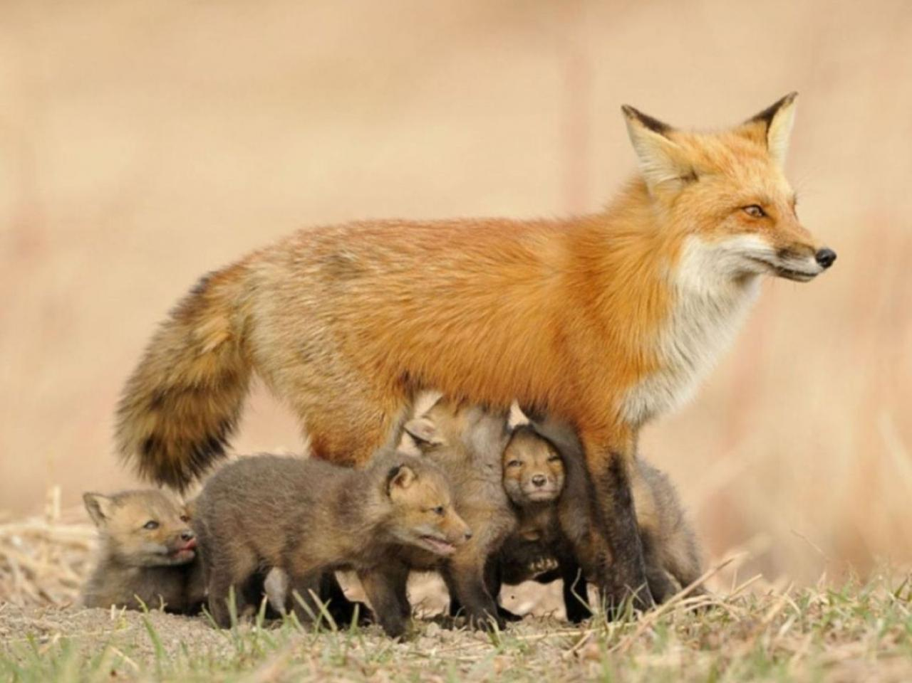
Лиса.
У лисы теплая рыжая шубка, узкая любопытная мордочка, ушки и лапки у нее черного цвета. Но гордится лиса своим хвостом - большим, пушистым. Хвост тоже рыжего цвета, а кончик может быть темным или белым. Когда лиса бежит или прыгает, хвост помогает ей сохранить равновесие.
Лиса умный, наблюдательный, ловкий и хитрый зверь. Жить она предпочитает не в дремучем лесу, а ближе к опушке. Или там, где есть поля, овраги, мелкие перелески.

Slide 9
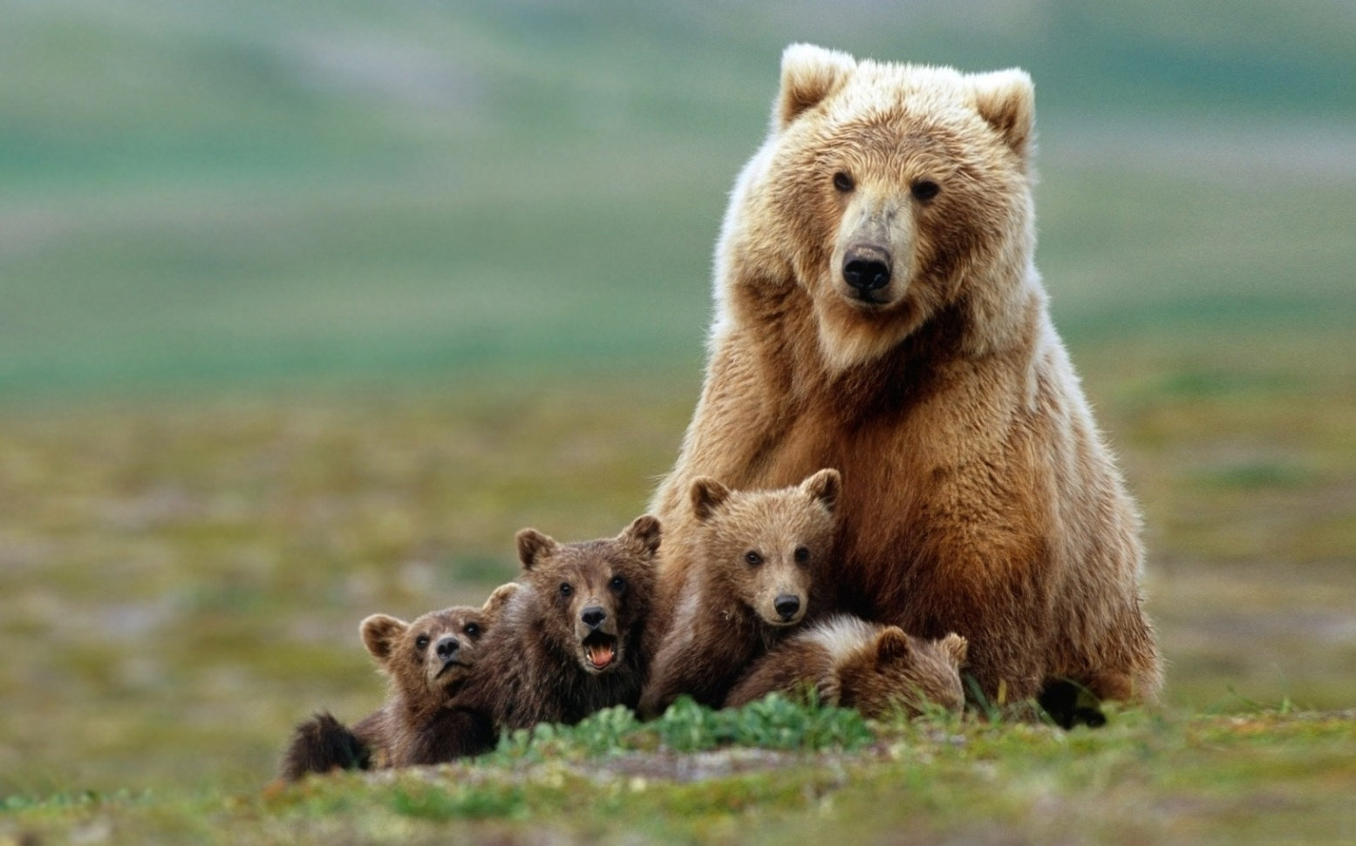
Медведь.
Медведь живет в лесу, он большой и сильный. Густая теплая шуба темно - коричневого, бурого цвета. Большой медведь кажется неуклюжим, косолапым. Но это совсем не так. Бурый медведь - сильное и очень ловкое животное. Он умеет быстро бегать, лазить по деревьям и даже прекрасно плавать.
Зимой медведи впадают в спячку и спят в берлоге. Берлога - зимний дом медведя - может быть под корнями упавшего дерева или в большой куче хвороста. Но иногда медведь роет себе нору сам.

Slide 10
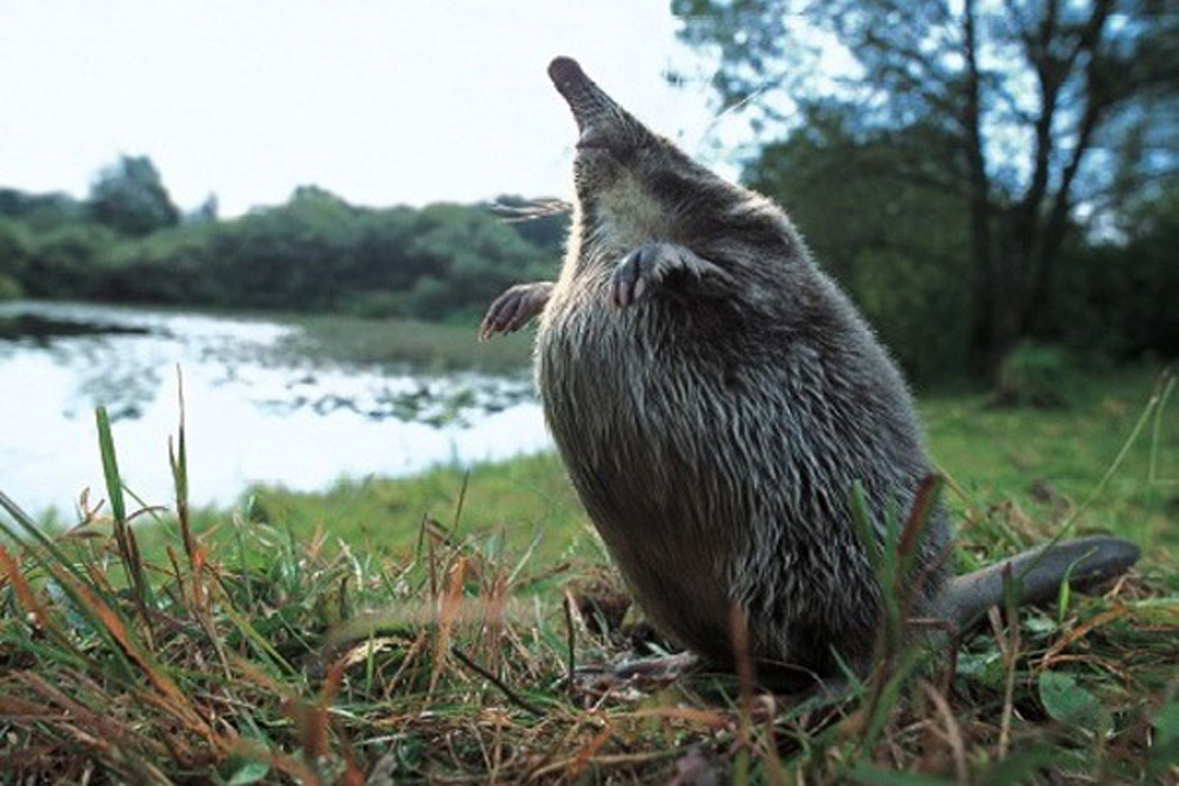
Выхухоль.
Выхухоль – небольшой зверёк. Ушки у зверька маленькие, мех плотный, красивый, тёплый. Шкурка зверька смазана жиром, и почти не намокает. Это очень актуально для животного, который «любит» воду. Выхухоль чувствует себя в воде, почти как рыба.

Slide 11
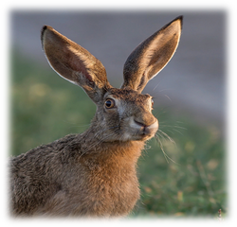
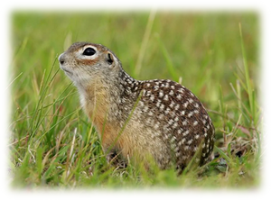
Обитатели открытых пространств
Открытые пространства: лесостепные и степные ландшафты, поля и луга менее богаты видами, но их численность порой бывает очень высока. Из млекопитающих наиболее многочисленны грызуны. В пределах области встречаются два вида сусликов -- крапчатый и рыжеватый

Slide 12
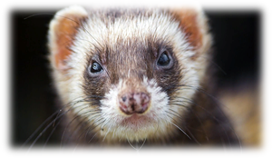
. Одним из распространенных хищников открытых пространств является степной хорек

Slide 13
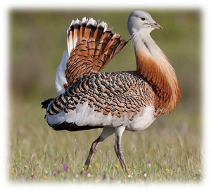
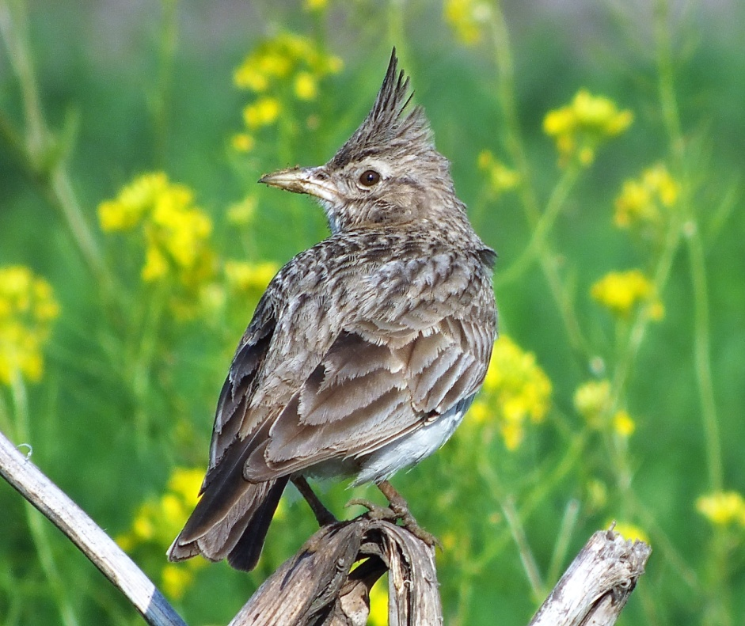
. Из птиц открытых пространств наиболее многочисленны жаворонки. Одним из самых редких крупных степных видов является дрофа. Численность ее невелика, так как почти все степные участки распаханы. Повсеместно на открытых местах можно видеть ящерицу прыткую.

Slide 14
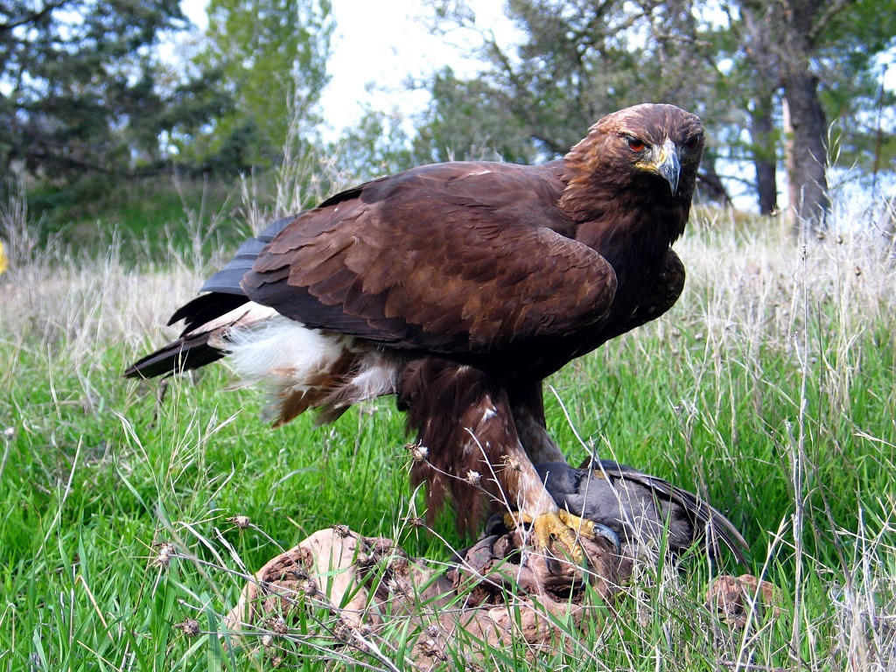
Беркут
Очень редкий гнездящийся вид, численность которого в области снизилась до критического уровня

Slide 15
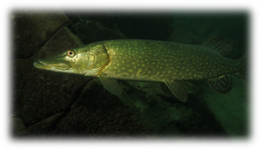
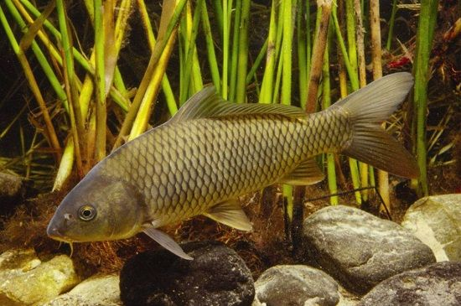
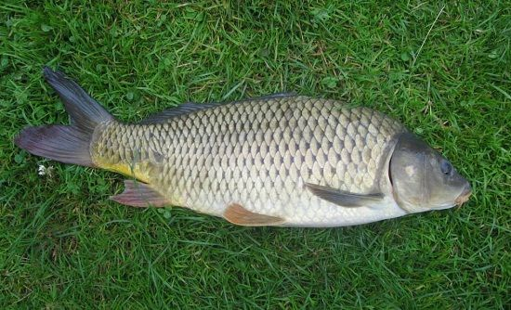
Обитатели водоемов и побережий
Особую группу животных составляют обитатели водоемов и прибрежных участков. В водоемах области обитает большое количество промысловых рыб: сом, сазан, лещ, плотва. Из хищных рыб - щука, судак, окунь. В прудовых хозяйствах области выращивают карпа чешуйчатого и карпа зеркального

Slide 16
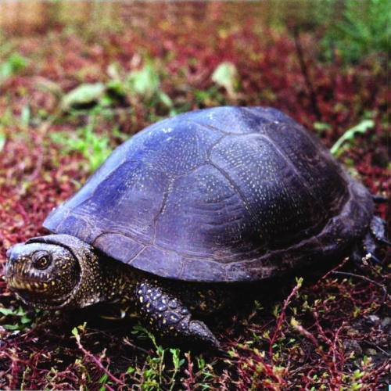
Черепаха болотная

Slide 17
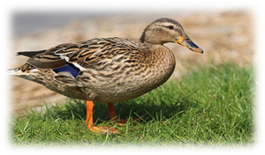
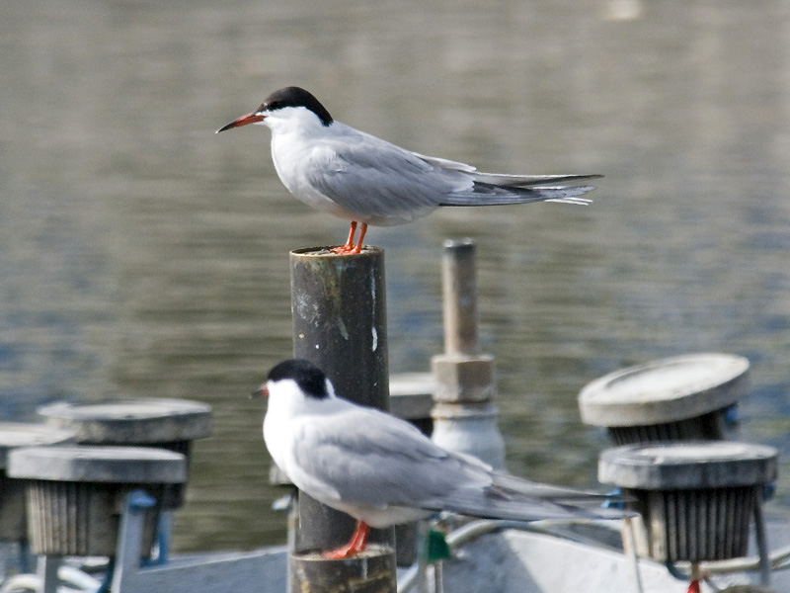
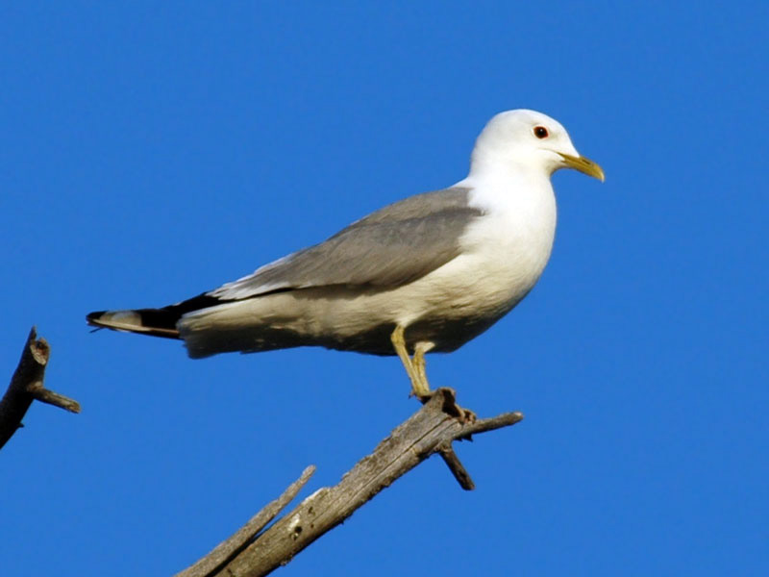
На водоемах области обитают многочисленные гусеобразные птицы. В прибрежных зарослях водоемов области гнездятся утки: чирок, кряква, серая утка; а также кулики, чайки, крачки

Slide 18
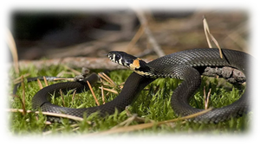
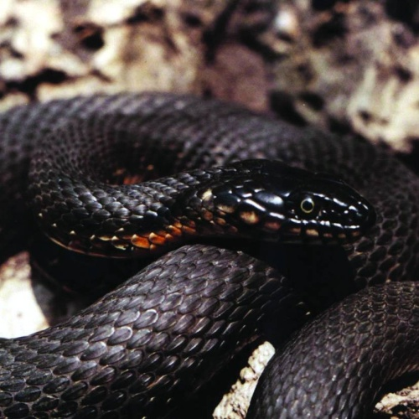
Вблизи водоемов широко распространен уж обыкновенный, водяной уж

Slide 19
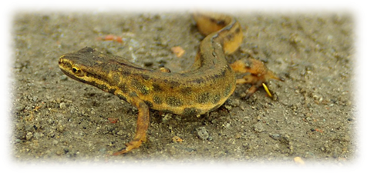
В неглубоких водоемах живет животное, похожее на ящерицу, но с мягкой и влажной кожей - это тритон.

Slide 20
До новых встреч!

